Slide 1

웹 애플리케이션 서비스하기
tomcat

Slide 2
웹 애플리케이션 이해하기
웹 애플리케이션의 기본 구조
WebProject
WEB-INF
Classes- .class
lib – .jar
spring
정적리소스
(Html, css, js)
views

Slide 3
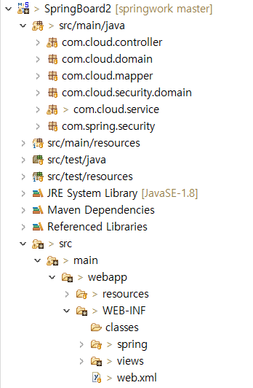
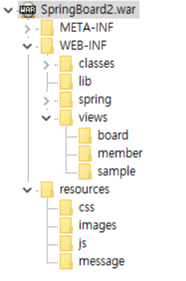
웹 애플리케이션 서비스하기
개발과 배포
배포란? 개발이 완료된 웹 애플리케이션을 실제 사용자들에게 서비스하기 위한 작업
구체적으로 개발 -> 패키징 -> 배포 및 실행 과정으로 이루어짐.
개발 구조
배포 구조

Slide 4
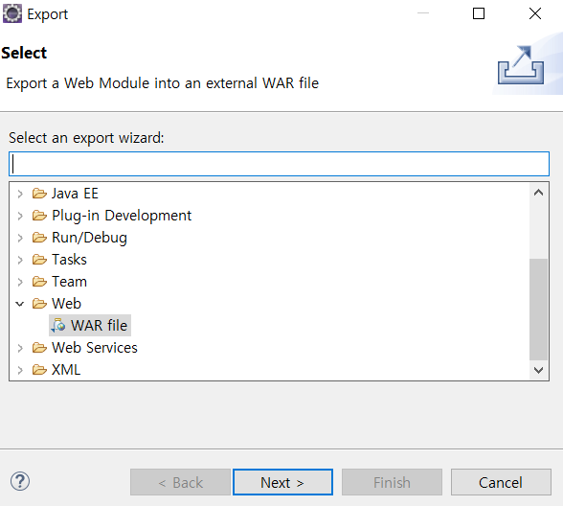
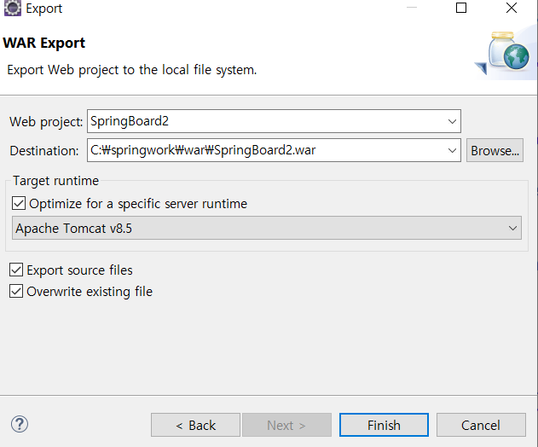
웹 애플리케이션 서비스하기
웹 애플리케이션 패키징 – war 파일
개발이 완료된 웹은 패키지 작업에 들어가는데, war라고 하는 표준 아카이브 포맷을 이용하여 압축을 실행한다.
웹프로젝트> 우측 > Export > Web >WAR file
저장 위치 : war폴더 생성후 저장
체크박스- 모두 체크

Slide 5

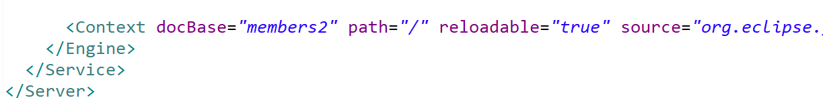
웹 애플리케이션 서비스하기
운영 서버
배포 후 C: 드라이브가 운영 서버 역할을 함(웹 서버는 클라우드 등에 호스팅)
1. 프로젝트 안에 war 파일 및 server.xml 저장
server.xml – path, docBase 확인

Slide 6
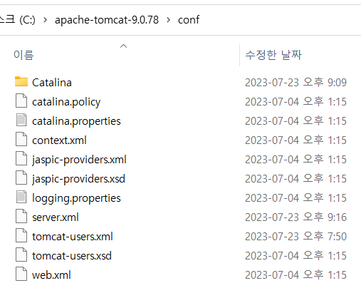
웹 애플리케이션 서비스하기
2. 톰캣 > conf > server.xml 교체(덮어쓰기)

Slide 7
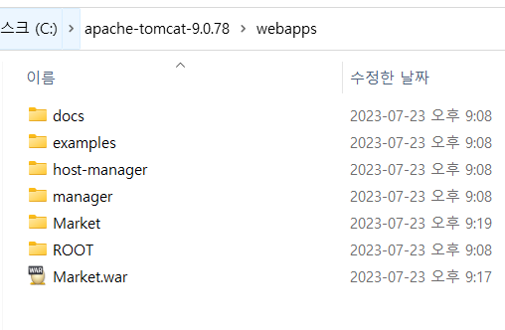
웹 애플리케이션 서비스하기
3. 톰캣 > webapps > war 파일 저장 > 실행하면 자동으로 압축 풀림

Slide 8
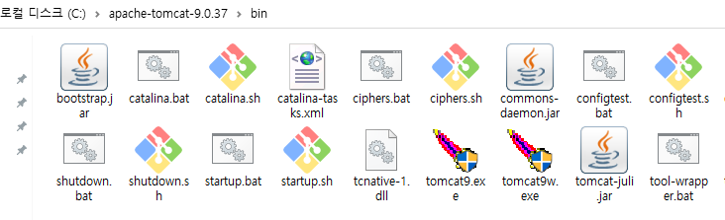
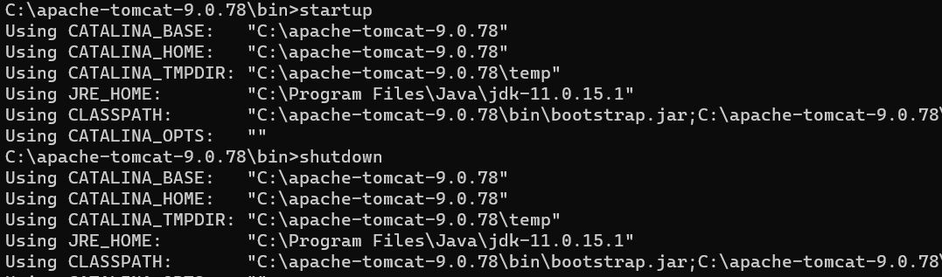
웹 애플리케이션 서비스하기
CMD(명령프롬프트)에서 톰캣 실행 > bin > startup.bat 실행 >shutdown 중지

Slide 9
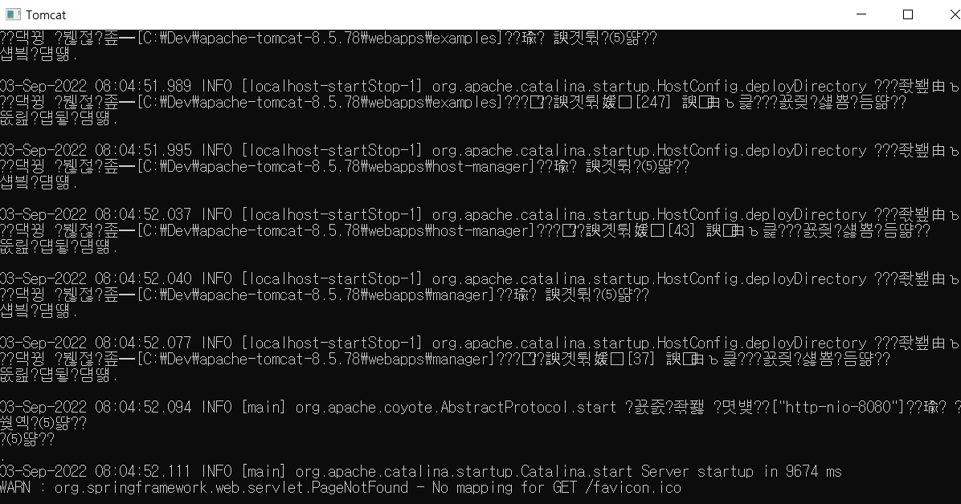
웹 애플리케이션 서비스하기
톰캣(서버) 실행 – 포트 번호(8080) 확인
톰캣 서버 실행

Slide 10
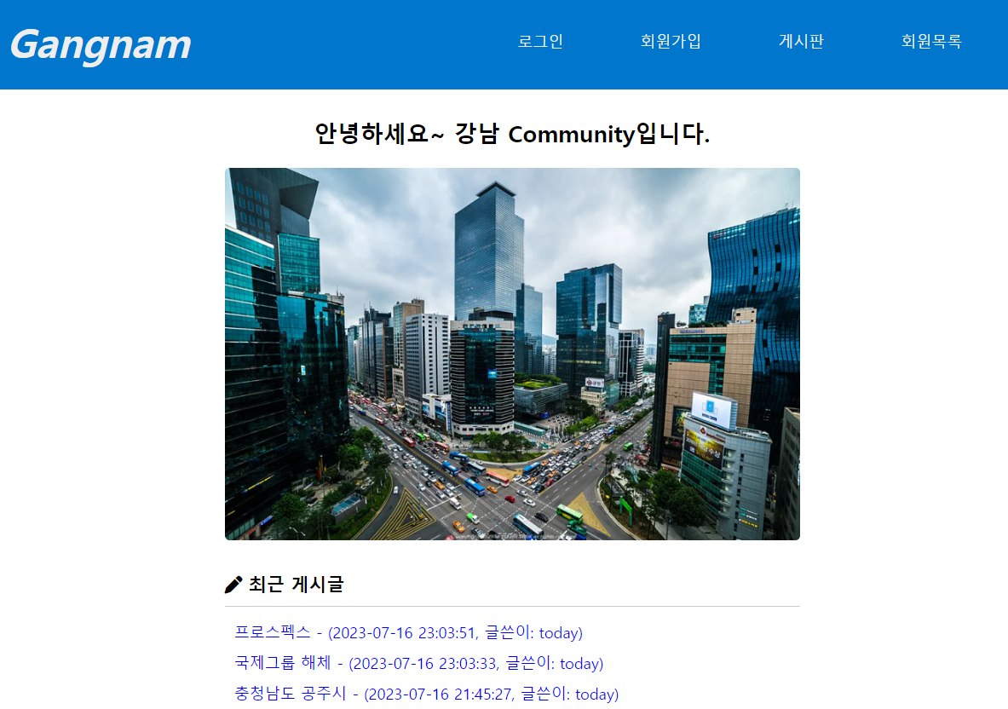
웹 애플리케이션 서비스하기
웹 브라우저에 요청 – localhost:8080(2~3번 정도 시도)

